Slide 1


第五节 两个随机变量的函数的分布
的分布
M=max(X,Y)及N=min(X,Y)的分布
课堂练习
小结 布置作业

Slide 2

在第二章中，我们讨论了一维随机变量函数的分布，现在我们进一步讨论:
当随机变量 X, Y 的联合分布已知时，如何求出它们的函数
Z = g ( X, Y )
的分布?

Slide 3
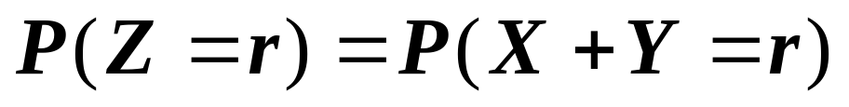
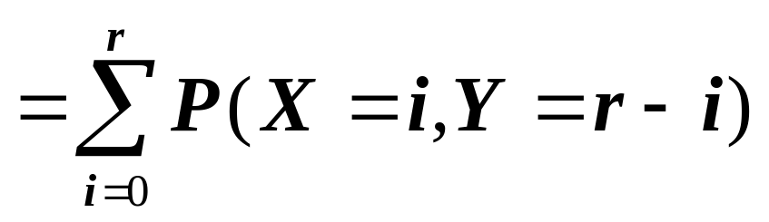
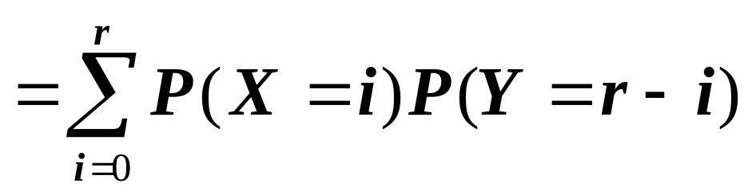
一、 的分布
例1 若 X、Y 独立，P(X=k)=a_{k} , k=0 , 1 , 2 ,…, P(Y=k)=b_{k} , k=0,1,2,… ,求 Z=X+Y 的概率函数.
解
=a₀b_{r}+a₁b_{r-1}+…+a_{r}b₀
由独立性
r=0,1,2, …

Slide 4


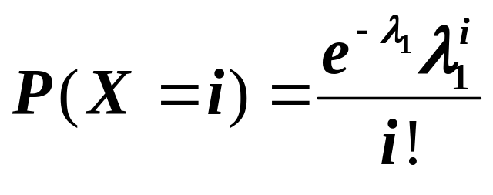
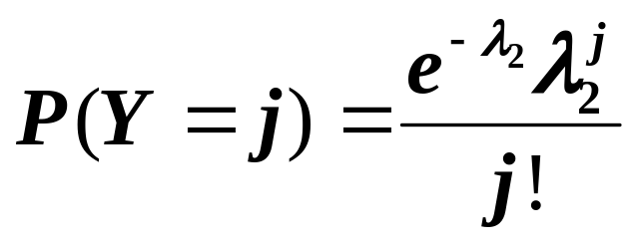
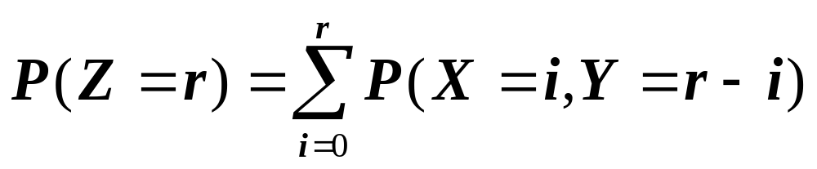
例2 若 X 和 Y 相互独立,它们分别服从参数为
的泊松分布, 证明Z=X+Y服从参数为
的泊松分布.
解 依题意
i = 0 , 1 , 2 , …
j = 0 , 1 , 2 , …
于是

Slide 5
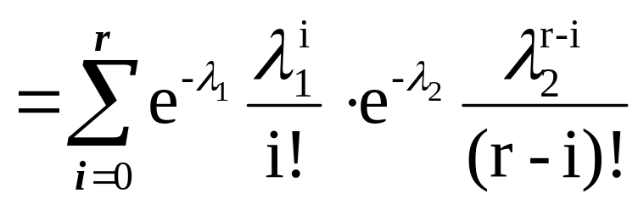
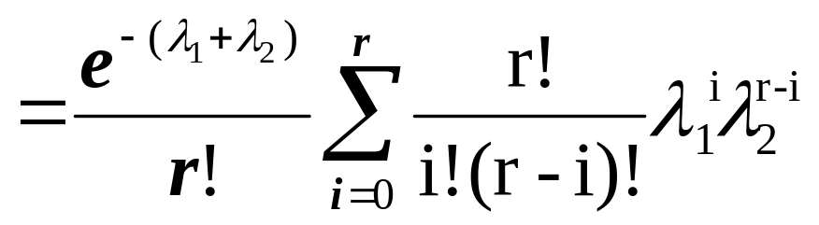
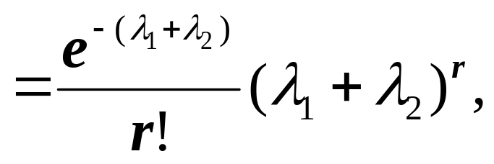
r = 0 , 1 , …
即Z服从参数为 的泊松分布.

Slide 6

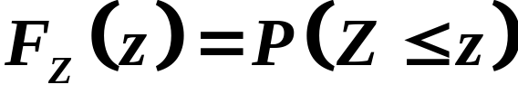
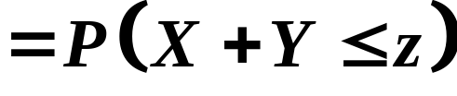


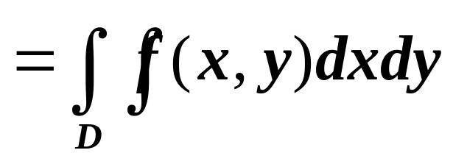

例3 设X和Y的联合密度为 f (x,y) , 求 Z=X+Y 的概率密度.
解
Z=X+Y的分布函数是:
这里积分区域 D={(x, y): x+y ≤z}
它是直线 x+y =z 及其左下方的半平面.

Slide 7
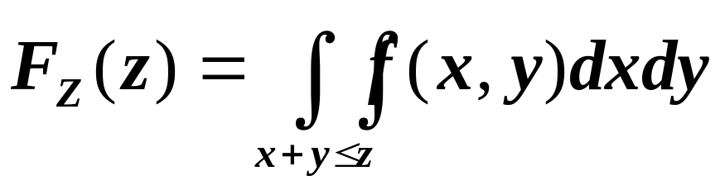
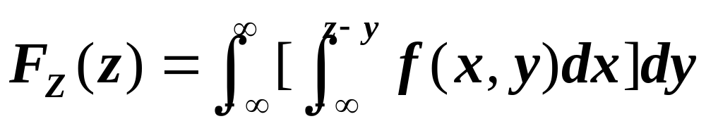
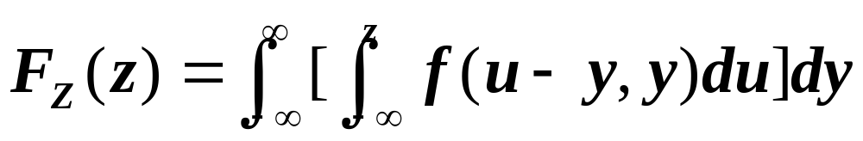
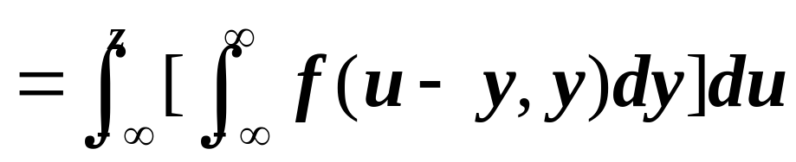
化成累次积分,得
固定z和y,对方括号内的积分作变量代换, 令 x=u-y,得
变量代换
交换积分次序

Slide 8
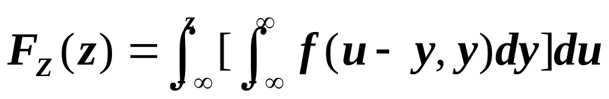

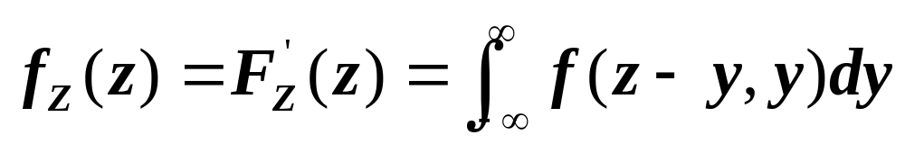
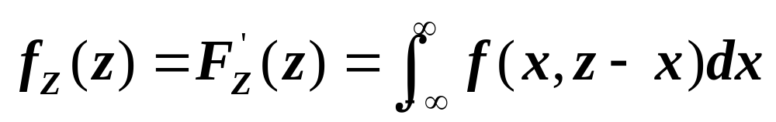
由概率密度与分布函数的关系, 即得Z=X+Y的概率密度为:
由X和Y的对称性, f_{Z} (z)又可写成
以上两式即是两个随机变量和的概率密度的一般公式.

Slide 9
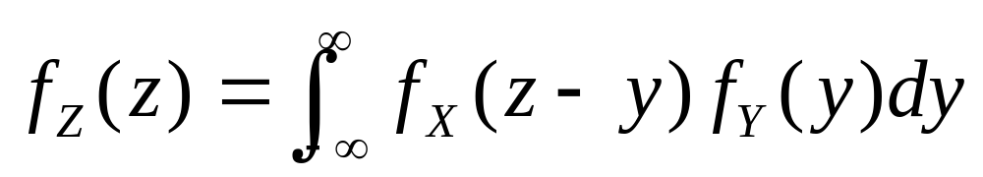

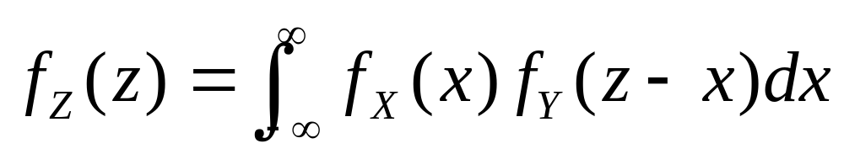
特别地，当 X 和 Y 独立，设 (X,Y) 关于 X , Y 的边缘密度分别为 f_{X}(x) , f_{Y}(y) , 则上述两式化为:
卷积公式
下面我们用卷积公式来求Z=X+Y的概率密度.

Slide 10
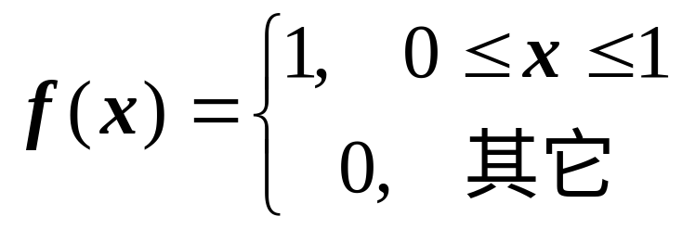
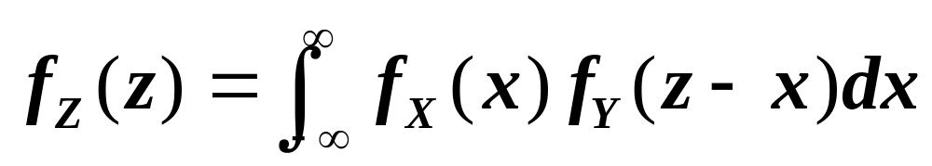
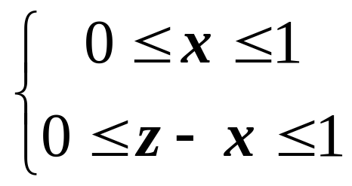
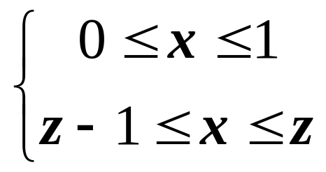
例4 若 X 和Y 独立, 具有共同的概率密度
求 Z=X+Y 的概率密度 .
解 由卷积公式
为确定积分限,先找出使被积函数不为 0 的区域
也即

Slide 11


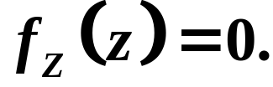

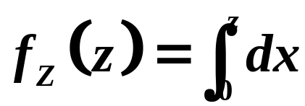




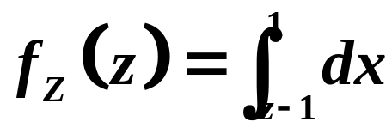




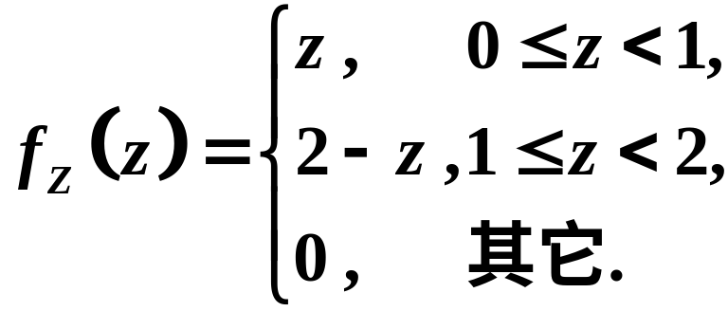


故
当 或 时 ,
暂时固定
当 时 ,
当 时 ,
于是

Slide 12
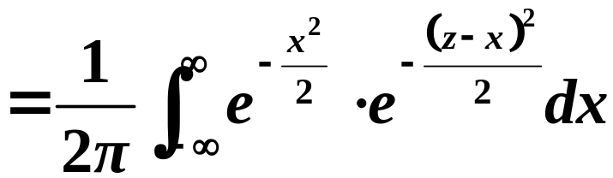
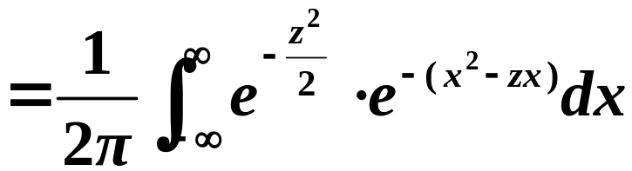
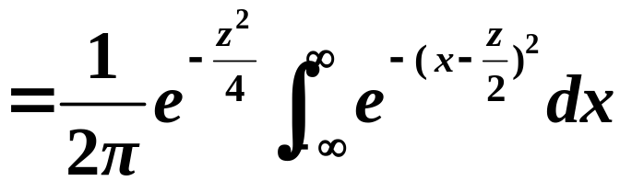
例5 若X和Y 是两个相互独立的随机变量 , 具有相同的分布 N(0,1) , 求 Z=X+Y 的概率密度.
解 由卷积公式

Slide 13
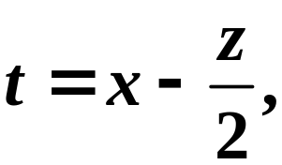
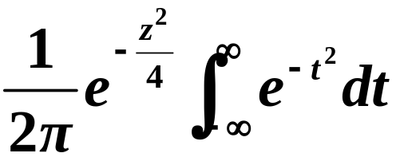
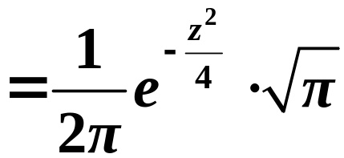
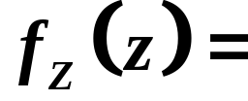
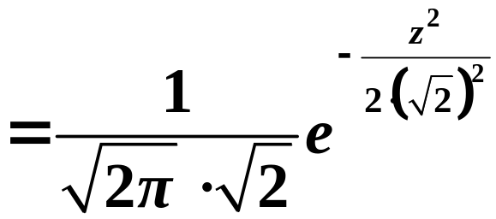
令
得
可见 Z=X+Y 服从正态分布 N(0,2).

Slide 14

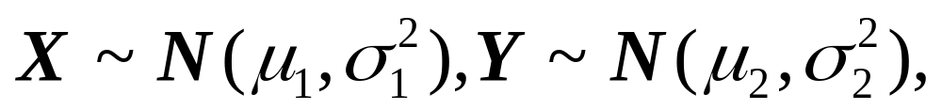
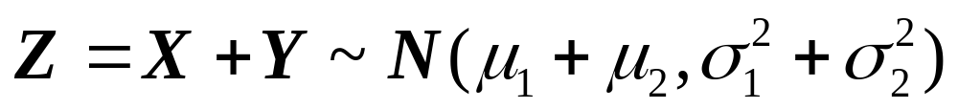
若X和Y 独立 , 具有相同的分布 N(0,1) , 则Z=X+Y 服从正态分布 N(0,2).
若X和Y 独立,
结论又如何呢?
用类似的方法可以证明:
此结论可以推广到n个独立随机变量之和的情形,请自行写出结论.

Slide 15
更一般地, 可以证明:
有限个独立正态变量的线性组合仍然服从正态分布.

Slide 16

休息片刻再继续

Slide 17
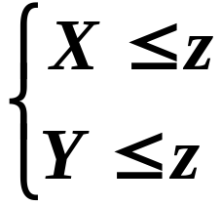


二、M=max(X,Y)及N=min(X,Y)的分布
设 X，Y 是两个相互独立的随机变量，它们的分
布函数分别为F_{X}(x) 和 F_{Y}(y),我们来求 M = max(X,Y) 及 N = min(X,Y) 的分布函数.
1. M = max(X,Y) 的分布函数
F_{M}(z)=P(M≤z)
=P(X≤z,Y≤z)
由于 X 和 Y 相互独立,于是得到 M = max(X,Y) 的分布函数为:
F_{M}(z)
=P(X≤z)P(Y≤z)
即有 F_{M}(z)= F_{X}(z)F_{Y}(z)

Slide 18
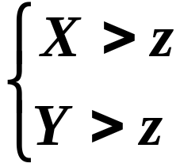

2. N = min(X,Y) 的分布函数
F_{N}(z)=P(N≤z)
=1-P(N>z)
=1-P(X>z,Y>z)
由于 X 和 Y 相互独立,于是得到 N = min(X,Y) 的分布函数为:
F_{N}(z)
=1- P(X>z)P(Y>z)
即有 F_{N}(z)= 1-[1-F_{X}(z)][1-F_{Y}(z)]

Slide 19
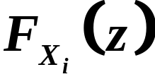
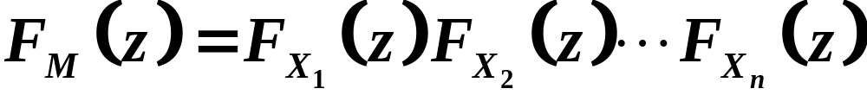
设 X₁,…,X_{n} 是 n 个相互独立的随机变量,它们的分布函数分别为
(i = 1, …, n)
我们来求 M=max(X₁,…,X_{n}) 和N=min(X₁,…,X_{n})的分布函数.
用与二维时完全类似的方法，可得
M=max(X₁,…,X_{n})的分布函数为:
N=min(X₁,…,X_{n})的分布函数是

Slide 20
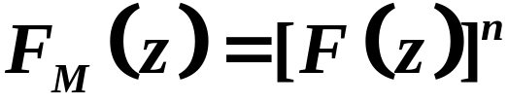
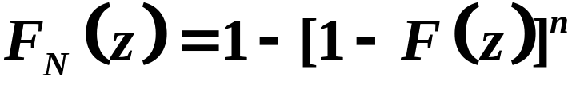
特别地，当X₁,…,X_{n}相互独立且具有相同分布函数F(x)时，有

Slide 21




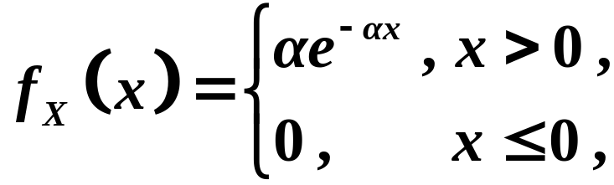
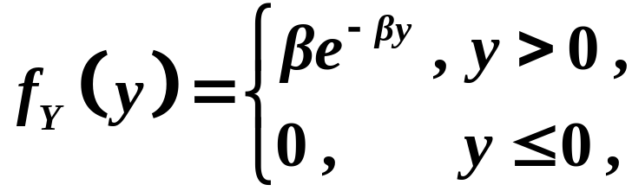




例6 设系统 L 由两个相互独立的子系统 连接而成,连接的方式分别为 (i) 串联, (ii) 并联, (iii)
备用 (当系统 损坏时, 系统 开始工作) , 如下图所示.设 的寿命分别为 已知它们的概率密度分别为
其中 且 试分别就以上三种连接方式写出 的寿命 的概率密度.
X
X
X
Y
Y
Y

Slide 22
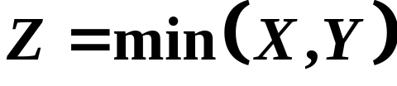
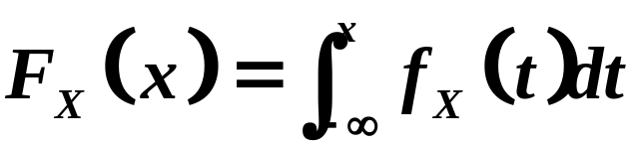
解
(i) 串联的情况
由于当系统 中有一个损坏时, 系统 L 就停止工作,
所以此时 L 的寿命为
因为 X 的概率密度为
X
Y
所以 X 的分布函数为

Slide 23
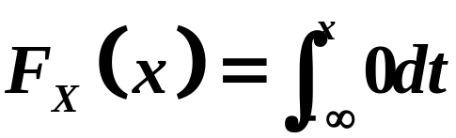







当 x 0 时 ,
当 x > 0 时 ,
故
类似地 ,
可求得 Y 的分布函数为

Slide 24




于是 的分布函数为
= 1-[1-F_{X}(z)][1-F_{Y}(z)]
的概率密度为

Slide 25



(ii) 并联的情况
由于当且仅当系统 都损坏时, 系统 L 才停止工作,
所以此时 L 的寿命为
故 的分布函数为
X
Y

Slide 26


于是 的概率密度为
(iii) 备用的情况
由于当系统 损坏时, 系统 才开始工作,
因此整个系统 L 的寿命为
X
Y

Slide 27




当且仅当
即 时,
上述积分的被积函数不等于零.
故
当 z 0 时 ,
当 z > 0 时 ,

Slide 28




于是 的概率密度为

Slide 29



需要指出的是，当X₁,…,X_{n}相互独立且具有相同分布函数F(x)时, 常称
M=max(X₁,…,X_{n})，N=min(X₁,…,X_{n})
为极值 .
由于一些灾害性的自然现象，如地震、洪水等等都是极值，研究极值分布具有重要的意义和实用价值.

Slide 30




三、课堂练习
设 是相互独立的随机变量, 它们都服从正
态分布 .试验证随机变量
具有概率密度

Slide 31
四、小结
在这一节中,我们讨论了两个随机变量的函数
的分布的求法.

Slide 32
五、布置作业
《概率统计》标准化作业 (三)

